Slide 1
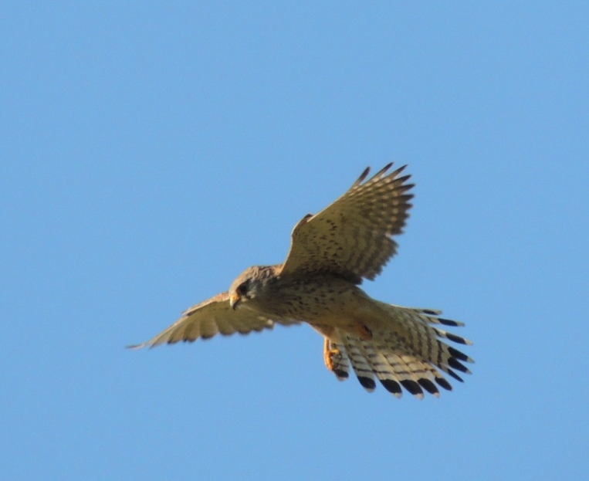
Výr skalný
Najväčšia európska sova
-hnedo hrdzavý s tmavými škvrnami, na brušnej strane s výraznejšími škvrnami a pruhovaním
-dĺžka tela je 68 cm
- dĺžka krídiel 47 cm
- dĺžka chvosta 25,5 cm
-typický je kolísavý let
- Hniezdi v zrúcaninách, v dutých starých stromoch, vo výklenkoch skál, v opustených kameňolomoch, alebo obsadzuje hniezda iných vtákov

Slide 2
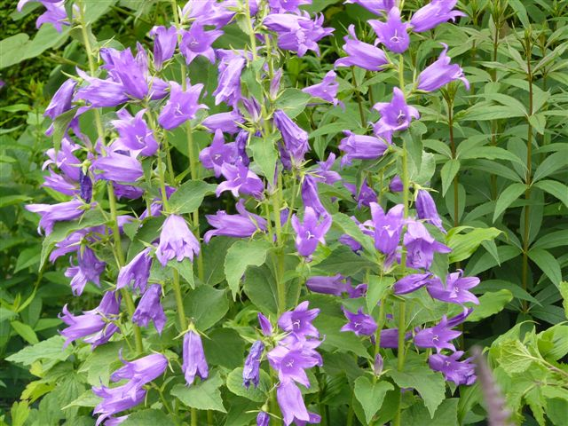
Zvonček širokolistý
dorastá do výšky 120cm.
má papieristú stonku
počas mesiacov jún až august kvitne súkvetiami ružovo-fialových kvetov
môže sa pestovať aj v záhrade
nie je náročná na ošetrovanie

Slide 3
Zvonček širokolistý : http://mijntuin.s3.amazonaws.com/plants/3074.jpg
Výr skalný : Kamil Halgas
Vypracovala : Klára Malinková

